Slide 1
Projekt i wykonanie prototypowej aplikacji rozproszonej, realizującej sztuczną sieć neuronową
Werda Paweł Warecki Adrian Retinger Marek

Slide 2
Plan prezentacji
Informacje ogólne.
Prezentacja narzędzi/bibliotek/algorytmów, m.in:
Python,
mpi4py,
sieć neuronowa/MPI.
Model systemu:
diagram połączeń i przepływu danych,
definicja danych wejściowych/wyjściowych.
Podział zadań.
Prezentacja wstępnej wersji systemu.

Slide 3
Informacje ogólne
Cel: Zaprojektowanie oraz implementacja systemu rozpoznającego litery pisma ręcznego.
Środowisko uruchomieniowe:
Microsoft Windows 7 (i nowsze) / Linux.
Środowisko programistyczne:
(Win)Python 2.7.9.3.
Dodatkowe biblioteki:
mpi4py,
numpy.

Slide 4

Narzędzia Python
Rozwiązanie oparte na licencji Open-Source.
Duża liczba dostępnych bibliotek.
Relatywnie wysoka wydajność.
Słabe typowanie.
Zbliżone możliwości programowania rozproszonego jak w C, czy Fortran.
Wymagana zewnętrzna biblioteka.

Slide 5
Biblioteki mpi4py
Jedna z wielu bibliotek (implementacji) MPI dla systemu Python.
Popularnie wykorzystywana w kręgach naukowych oraz akademickich.
Dobrze udokumentowana.
Dynamicznie rozwijana.
Ograniczona użyteczność w środowisku (Win)Python w wersji 3.x.

Slide 6
Biblioteki Numpy
Natywna biblioteka środowiska Python.
Dostarcza rozwiązania znajdujące zastosowanie w działaniach (operacjach) matematycznych.
Oferuje m.in.:
wydajne, n-wymiarowe obiekty typu tablicowego,
wyrafinowane funkcje matematyczne,
generatory liczb pseudolosowych.

Slide 7
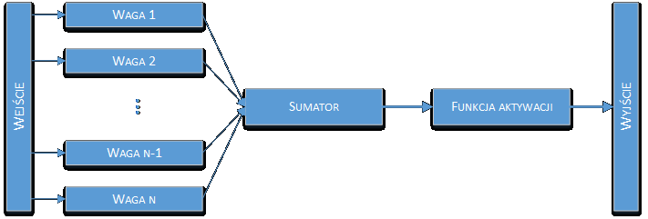
Algorytmy Sieć neuronowa
Bazuje na wielu neuronach.
Każda jednostka realizuje odrębne, niezależne zadanie.
Grupa neuronów jest nadzorowana przez pojedynczy węzeł.
Węzeł ten realizuje obsługę wejścia-wyjścia „sieci”.

Slide 8
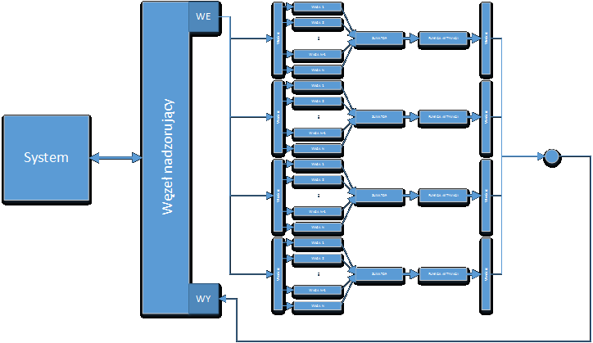
Algorytmy Sieć neuronowa

Slide 9
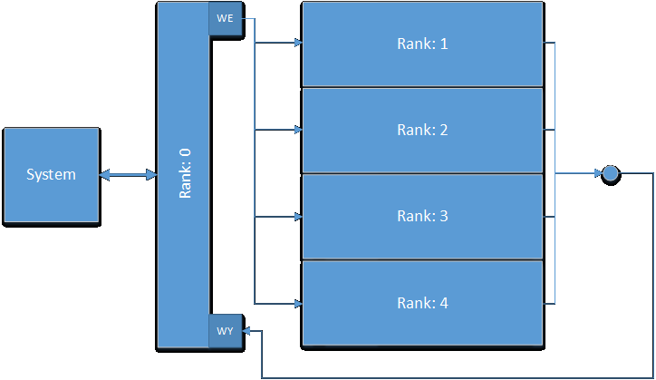
Algorytmy Sieć neuronowa

Slide 10
Algorytmy Sieć neuronowa
Zasada działania sieci – lista kroków:
węzeł nadzorujący odbiera dane do przetworzenia,
węzeł nadzorujący rozsyła dane do pozostałych jednostek obliczeniowych (neuronów),
każdy neuron przetwarza dane, przypisując poszczególnym pikselom odpowiednie wagi i wyliczając sumaryczną wartość dla całego wejścia,
neurony zwracają uzyskane wartości prawdopodobieństwa do węzła nadzorującego,
węzeł nadzorujący zbiera uzyskane wyniki, wyznacza najlepszy (z największym stopniem prawdopodobieństwa) i wysyła przetworzony zbiór do „nadawcy”.

Slide 11

Algorytmy rozmywanie Danych
Zabezpieczenie przed przetrenowaniem sieci.
Zwiększa współczynnik „pewności”.
Uproszczony schemat działania (lista kroków):
utwórz macierz „A” z danymi,
zastosuj SVD (ang. Singular Value Decomposition) dla macierzy „A”,
$A=U Σ V^{T}$
wylicz wartość „deskryptora” macierzy,
$H=Σ V^{T}$
dla każdej „a” kolumny danych wejściowych wylicz wartość $wynik\left[i\right]= a_{i}^{T}U$,
dopełnij powstałe macierze [1,n] do [n,n] powielając wartości,
wybierz macierz, której odległość euklidesowa przyjmuje najniższą wartość.

Slide 12
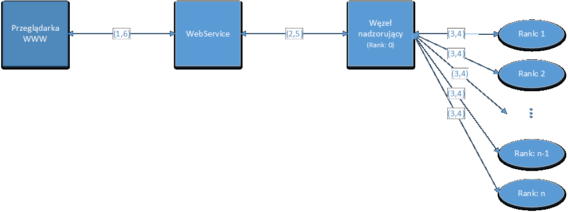
Model systemu Diagram połączeń i przepływu danych
Pobranie grafiki wykonanej przez użytkownika w ramach wyznaczonego pola.
Wysłanie przetworzonych danych (struktura JSON; postać bajtowa) do węzła nadzorującego.
Dystrybucja danych do węzłów (niezależnych neuronów).
Zwrócenie wyników przez neurony.
Wysłanie przetworzonych danych (struktura JSON) do WebService’u.
Zwrócenie wyniku do przeglądarki użytkownika.

Slide 13
Model systemu Definicja danych wejściowych/wyjściowych
Dane wejściowe:
Odręczna litera alfabetu łacińskiego.
Definiowana przez użytkownika systemu w czasie rzeczywistym.
Postać przetwarzania – tablica bajtów reprezentująca „obraz”.
Dane wyjściowe:
Rozpoznana litera.
Wartość poziomu „pewności” (prawdopodobieństwo).
Postać wynikowa – struktura JSON.

Slide 14


Podział zadań
 | Werda Paweł | Warecki Adrian | Retinger Marek
Opracowanie modelu systemu
Implementacja sieci neuronowej
Implementacja mechanizmu rozpraszania obliczeń (MPI)
Implementacja WebService’u i mechanizmów persystencji wiedzy
Implementacja algorytmu „rozmywania danych”
Implementacja mechanizmu obsługi wejścia/wyjścia
Integracja systemu
Testowanie systemu

Slide 15
Prezentacja systemu
Wersja wstępna

Slide 16
Dziękujemy za Uwagę !

